Slide 1
開學文具購
Notes:
各位同學~我們來想想看你們開學時會買什麼文具呢？(同學發言)
你們會買一堆文具用品還有一些新衣服新鞋子~
那我們今天就要來討論一下，開學應該怎麼買才聰明呢？

Slide 2
開學購買的文具
目錄
輕鬆購環保
無4 3要文具環保購
Notes:
今天我們會說到這些主題

Slide 3
開學購買的文具
Notes:
首先我們剛剛說的開學時，購買最多的東西就是文具了！
哪些文具是最常買的呢？

Slide 4







開學購買的文具
鉛 筆
螢光筆
小朋友
你開學買了哪些東西呢?
資料夾
修正帶
筆記本
原子筆
Notes:
同學們常買的文具用品會有鉛筆、資料夾、原子筆、螢光筆、修正帶、筆記本

Slide 5
輕鬆購環保
Notes:
但你們知道怎麼買才能減少這些文具對我們居住環境及的地球的傷害呢？
現在開始我們要來想想看，剛剛老師說的常買的文具中，哪種是比較環保？
哪種又是最不環保的樣式呢？

Slide 6


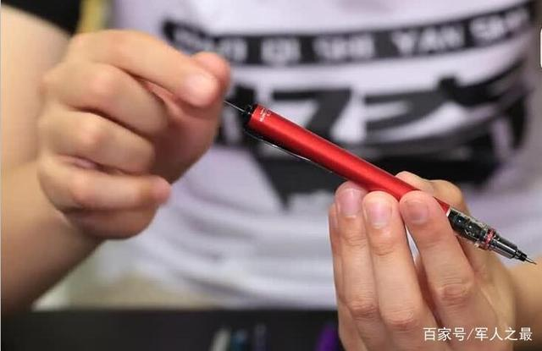
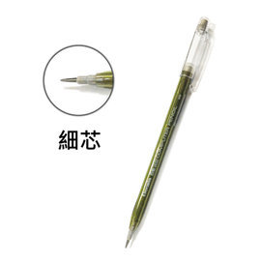
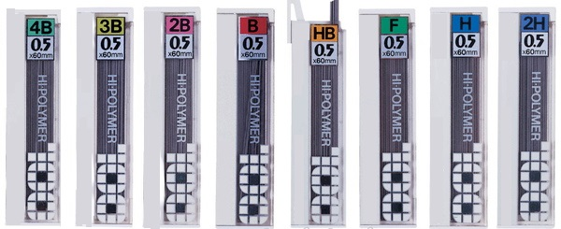
開學會購買的文具
鉛 筆
Notes:
首先「鉛筆」
同學們你們都會買哪種鉛筆呢？
其實有些人會買木頭的鉛筆，也有人會買自動鉛筆，更有人會買免削鉛筆。
其實最不環保的鉛筆就是免削鉛筆，
如果你想要愛護我們地球，建議購買自動鉛筆，
那是因為自動鉛筆的筆管可以重複使用，只要更換裡面的筆芯就好了！
但是免削鉛筆都是用完就丟掉，無法再回收重複利用呢！

Slide 7
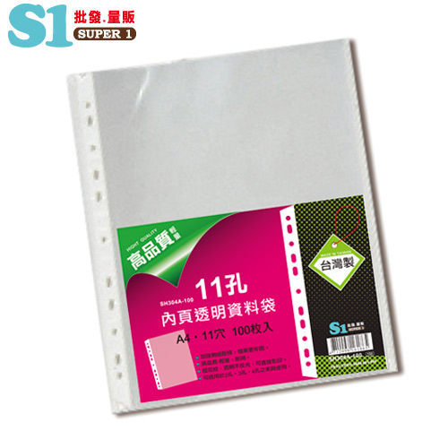

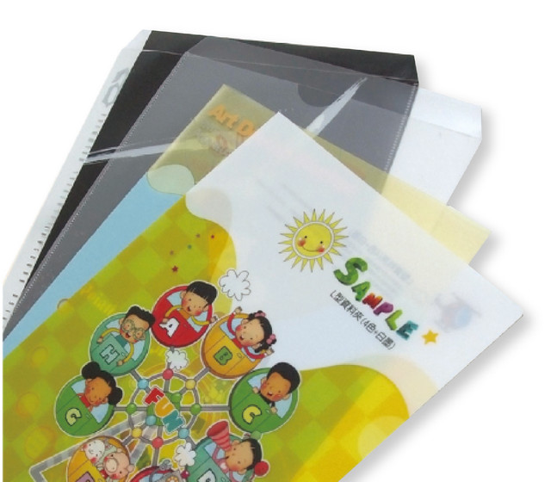
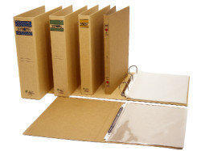
開學會購買的文具
資料夾
Notes:
第二樣「資料夾」
大家看看你們書包的資料夾是不是五花八門？
但其實這種資料夾無法裝太多資料，所以同學們通常會帶2-3個資料夾，有些人還會利用不同資料夾來分類。
有時候太多資料夾也不容易找到你要的資料，老師推薦使用這種可以自行加頁的資料夾，
減少多科目多本資料夾的困擾外，還可以確實整理好資料。

Slide 8

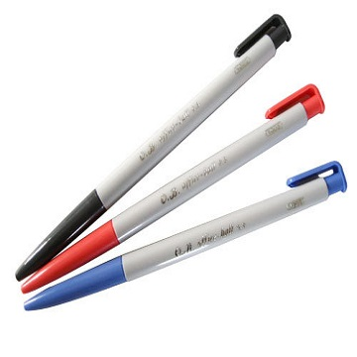
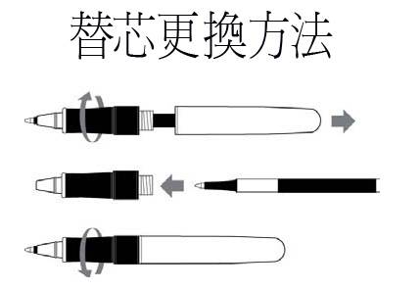
開學會購買的文具
原子筆
Notes:
第三樣「原子筆」
上課作筆記時需要多色的原子筆標註重點，
但很多一次性的原子筆用完就會丟掉，這些筆管也變成了環境垃圾，
其實這些筆管都是可以重複利用的，只要更換裡面的筆芯就好了！
所以我們在購買原子筆的時候要注意選擇可以更換裡面比新的原子筆喔！

Slide 9

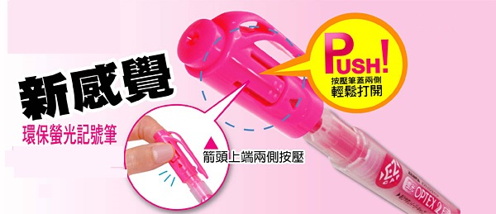
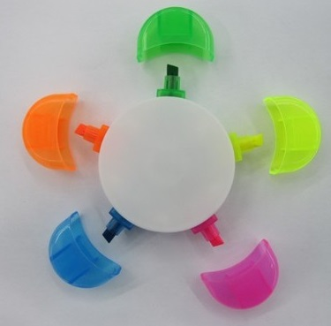
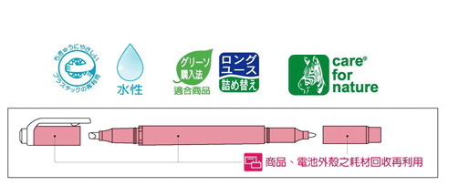
開學會購買的文具
螢光筆
Notes:
第四樣「螢光筆」
螢光筆也有可補充型的產品，可以重複使用，這樣就可以取代用完就要整隻丟掉的類型～

Slide 10

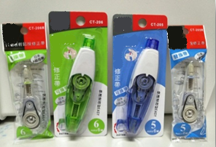
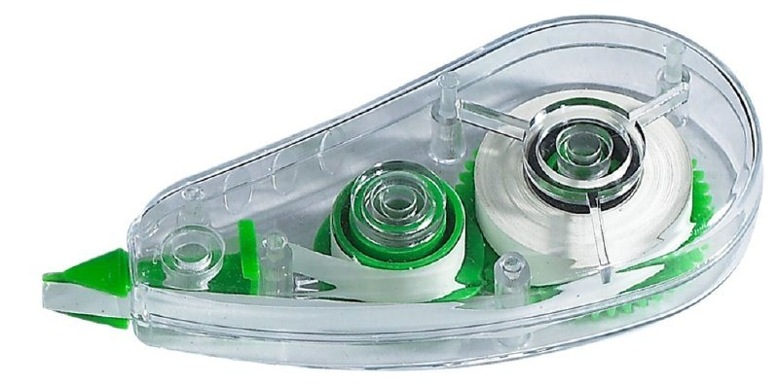
開學會購買的文具
修正帶
Notes:
第五樣，現在同學們開始都會使用原子筆寫字
但不是所有原子筆都能像鉛筆一樣，寫錯可以用橡皮擦擦掉，
所以我們一定都會買「修正帶」，
而修正帶建議選擇，可以更換裡面替換帶的類型是最環保的~

Slide 11

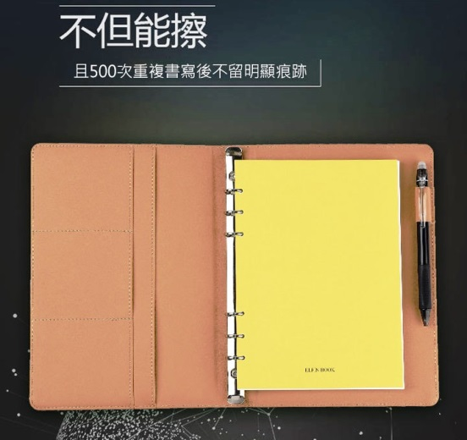
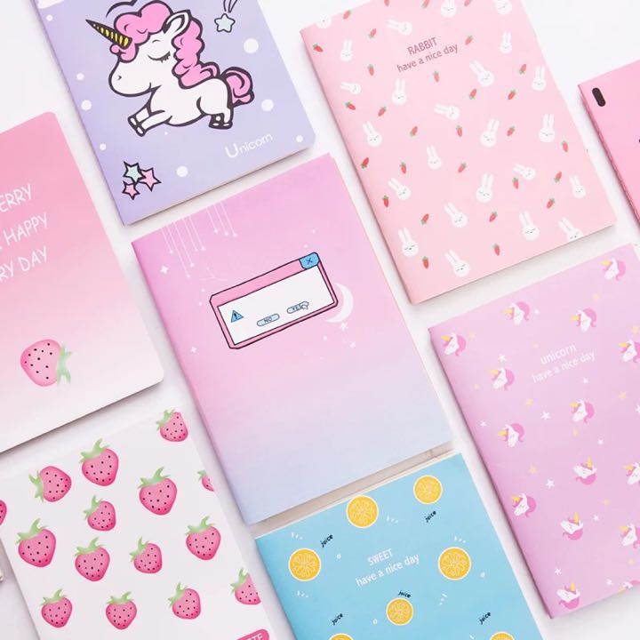
開學會購買的文具
筆記本
Notes:
最後「筆記本」
筆記本有很多同學都是開學的時候買一堆，預計不同科目使用一本，還有不同的花色去區分。
但同學們你們有沒有發現，到學期結束時，有很多本筆記本是只用了部份，
那剩下的部份是不是就浪費了呢？
這種活頁筆記本，我們可以根據自己需要的頁數，隨時增加或減少活頁紙。
不同科目的筆記更可以只使用在同一本，中間只需要用隔頁紙隔開就可以囉～
這樣也不會一時找不到筆記本呢！

Slide 12

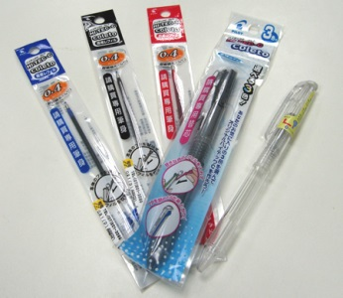

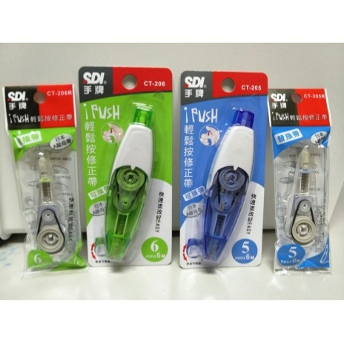
開學會購買的文具
鉛 筆
螢光筆
資料夾
修正帶
原子筆
筆記本
Notes:
讓我們再回想一下我們開學常購買的文具怎樣買是最環保的，而這種常購買的文具用品中，可以再減少品項嗎？
不只環保有時候還更省錢，文具保存得好就可以用好幾個學期喔！

Slide 13
不需要重複購買的用品
Notes:
同學們，開學買的東西一定不是只有剛剛說的那六樣東西。
同學們想想看，你們開學時，還會想要買什麼呢？
我們來看看有哪些你們開學時，很常買新的，但其實那些物品可能只是你想要買但不是最需要的物品。

Slide 14


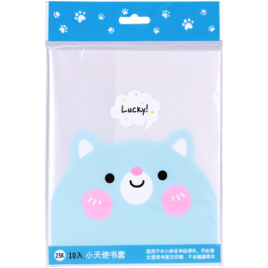
不需要重複購買的用品
你知道有甚麼開學用品不用重複購買嗎?
Notes:
沒錯
就是書包、書套、鞋子
「書包」還可以用，就不用每個學期都要買新書包喔～
每天整理書包把隔天上課不需要用的東西拿出來，書包不要背太重，
這樣書包可以背好幾年呢~
「書套」每個學期都可以從上學期的舊課本拆下來換到下學期課本使用。
「運動鞋」還可以穿就好好愛惜，不需要新的每個學期都要換新的！！

Slide 15
無 4 3 要-文具購環保
Notes:
綜合我們剛剛說的
開學文具購環保就是無43要
什麼是無43要呢?

Slide 16
無4 3要-文具購環保
不要購買人工香味的文具
不要購買一次性文具
不要買不需要的東西
消費時不要購買會危害環
境的物品
要選擇購買可替換補充的文具
要選擇可以重複使用的物品
要選擇購買環保、無毒材質的物品
Notes:
那就是4不要3要
哪4不要呢?
1.不要買有人工香味的文具，因為有人工香味的文具對於身體健康也不好喔～
2.不要購買一次性的文具，盡量買能重複使用的或替換芯蕊的
3.不要買不需要的東西，在出門購買開學要用的物品前，可以在家裡列一張清單
4.不要購買造成環境傷害的物品
而３要就是
1.要選擇可以替換補充的文具，減少使用用完即丟的文具
2.要記得購買可以重複利用的商品，這樣我們也能永續使用喔～
3. 要記得購買環保、無毒材質的，「環保」當然就是為我們的環境盡一份力，而「無毒」就是不要危害到你們的身體健康啦~

Slide 17
開學季聰明購環保
Notes:
同學們知道如何聰明購買環保之文具了嗎？
希望開學期間大家能聰明夠環保！

